Slide 1
Портфоліо
вчителя математики та фізики
Сахновецької ЗОШ
І-ІІІ ступенів
Паламарчук
Наталії Дмитрівни

Slide 2
Загальні відомості про вчителя
Дата народження: 13 грудня 1974 року
Освіта: вища, ПУ ім. І.Франка , 1996 рік
Спеціальність за дипломом: вчитель математики та фізики
Посада: вчитель математики та фізики
Стаж роботи: 21 рік
Категорія: вища
Предмет, що викладає: математика, фізика, інформатика
Курси підвищення кваліфікації: 2016 рік

Slide 3
Мета портфоліо
Проведення
самоаналізу та самооцінки
професійної діяльності
за міжатестаційний період
з 2013 по 2018 роки

Slide 4
Курси підвищення кваліфікації
№ | Тип документа | Номер документа, дата видачі | Назва курсів або додаткової освіти | Термін навчання
1 | Посвідчення | №000294 від 12.02.2016 | Підвищення кваліфікації вчителів математики та фізики | З 25.01 по 12.02.2016

Slide 5
Проблема,
над якою я працюю
«Розвиток критичного мислення і пізнавальної діяльності учнів на уроках математики та фізики»

Slide 6
Сучасні технології навчання,
які я використовую в своїй роботі
1 | Здоров’язберігаючі технології | Фізкультхвилики Вправи для очей
2 | Особистісно-орієнтований підхід | Використовую дидактчні матеріали, відповідно рівня підготовки та здібностей конкретного учня
3 | Ігрові технології | Задачі-рисунки, задачі-жарти, задачі з неповними або зайвими даними
4 | Інтерактивні технології | Колективно-групове навчання, ситуативне моделювання, опрацювання дискусійних питань.
5 | Інформаційно-комунікаційні технології | Навчально методичні комплекси, презентації, публікації, тестові системи
6 | Технології проектного навчання | Творча робота учнів над вирішенням поставленої задачі, результатом якої є проект

Slide 7
Нестандартні уроки
які я практикую
Уроки-подорожі
Уроки-ігри
Урок захисту проектів
Урок однієї
задачі
Урок-семінар
Урок-конференція
Урок-залік

Slide 8
Навчально-методична робота
Виступи на засіданнях методоб’єднань
Створення презентацій до уроків математики та фізики
Розробки конспектів нестандартних уроків, сценаріїв виховних заходів, дидактичних матеріалів до уроків
Використання інноваційних технологій навчання
Вивчення навчального матеріалу з погляду сучасних форм і методів
Збереження психологічного здоров'я на уроках математики
Використання міжпредметних зв'язків

Slide 9
Досягнення в міжатестаційний період
2013 р. – конкурс «Вчитель року 2013. Фізика» (лауреат)
2013-2014 – творча група вчителів математики району, електронний посібник «Алгебра 10 клас» (І м.)
2014-2015 – «Конспекти уроків + презентації. Фізика 8 клас» (ІІІ м.)
2015-2016 – творча група вчителів математики району, електронний посібник «Алгебра 7 клас» (ІІ м.)
Щороку участь учнів у Міжнародному математичному конкурсі «Кенгуру» (багато призових місць)
Участь учнів у фізичному конкурсі «Левеня»
Участь учнів у районних предметних олімпіадах (призових місць в міжатестаційний період немає)

Slide 10
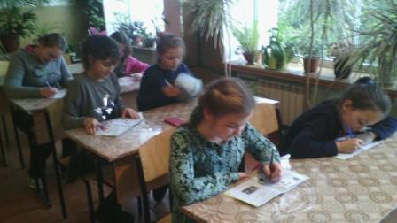
Участь учнів в міжнародному
математичному конкурмі «Кенгуру»
2012-2013 | 26 | Добре - 7 учнів
2013-2014 | 15 | Відмінно – 2 учні Добре - 6 учнів
2014-2015 | 17 | Добре – 7 учнів
2016-2017 | 12 | Добре – 6 учнів
2017-2018 | 23

Slide 11
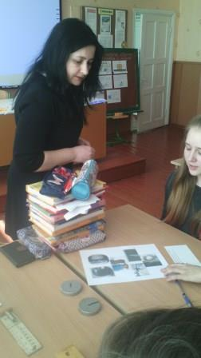
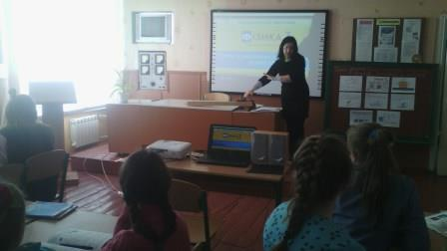
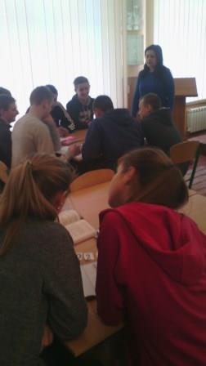
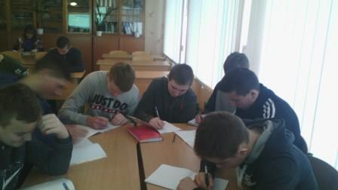
Відкриті уроки

Slide 12
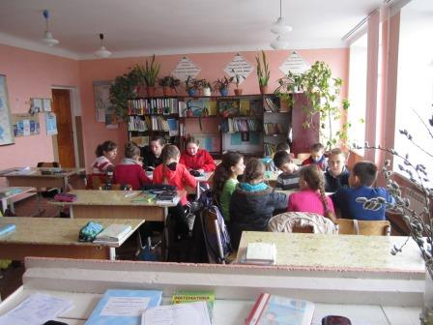
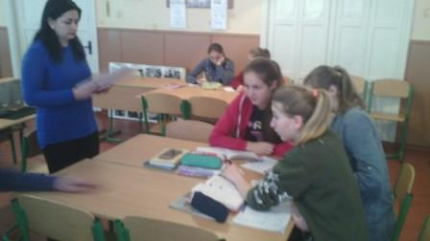
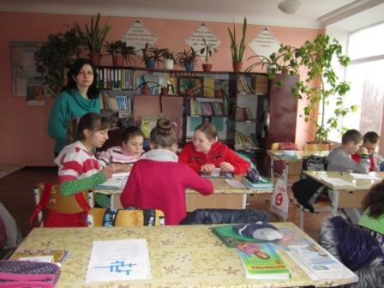
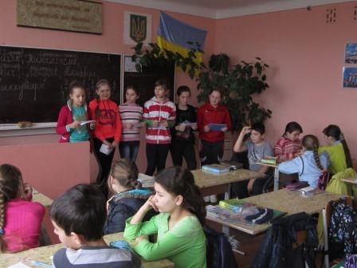
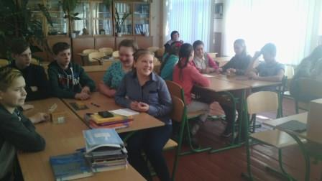

Slide 13
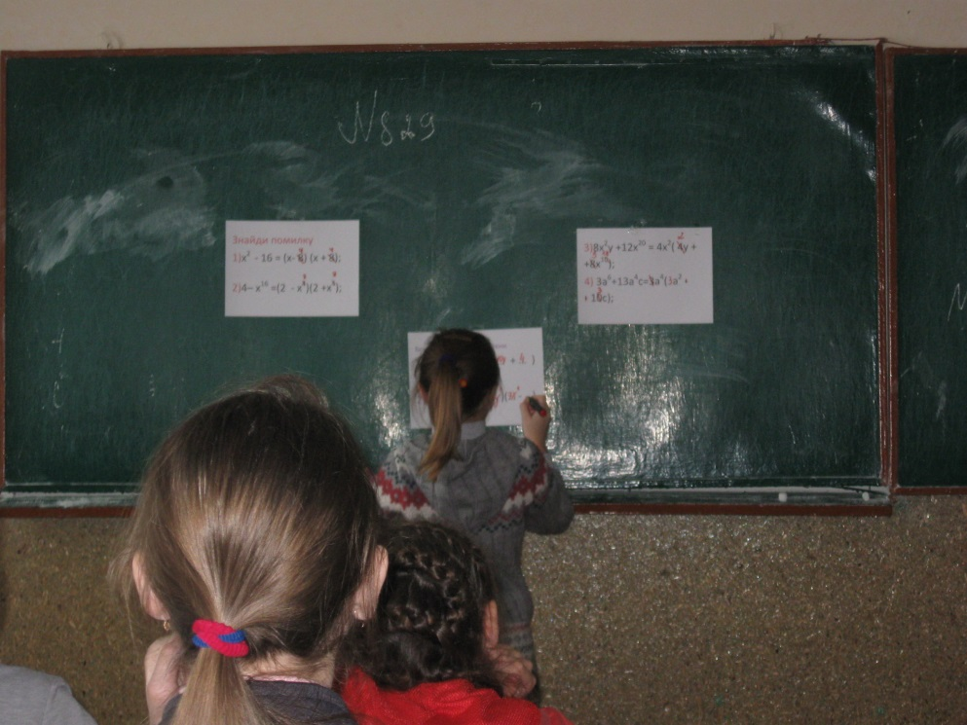
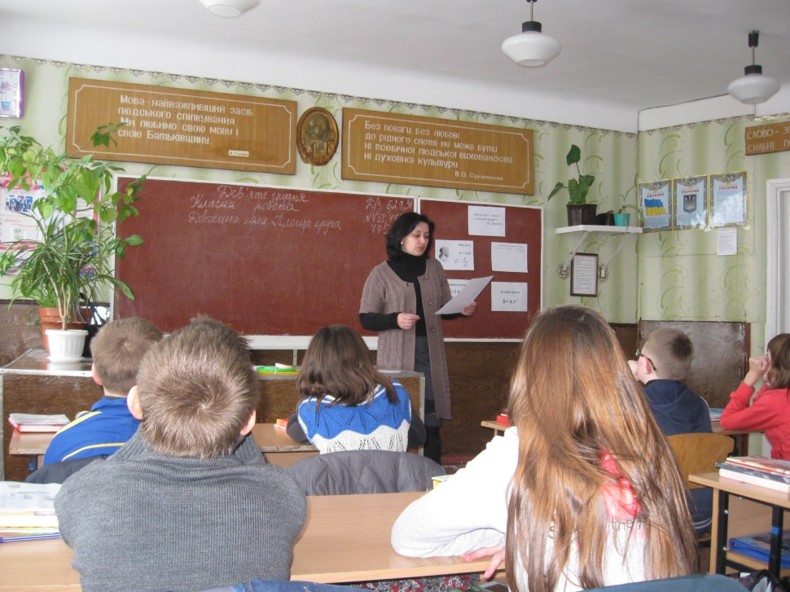
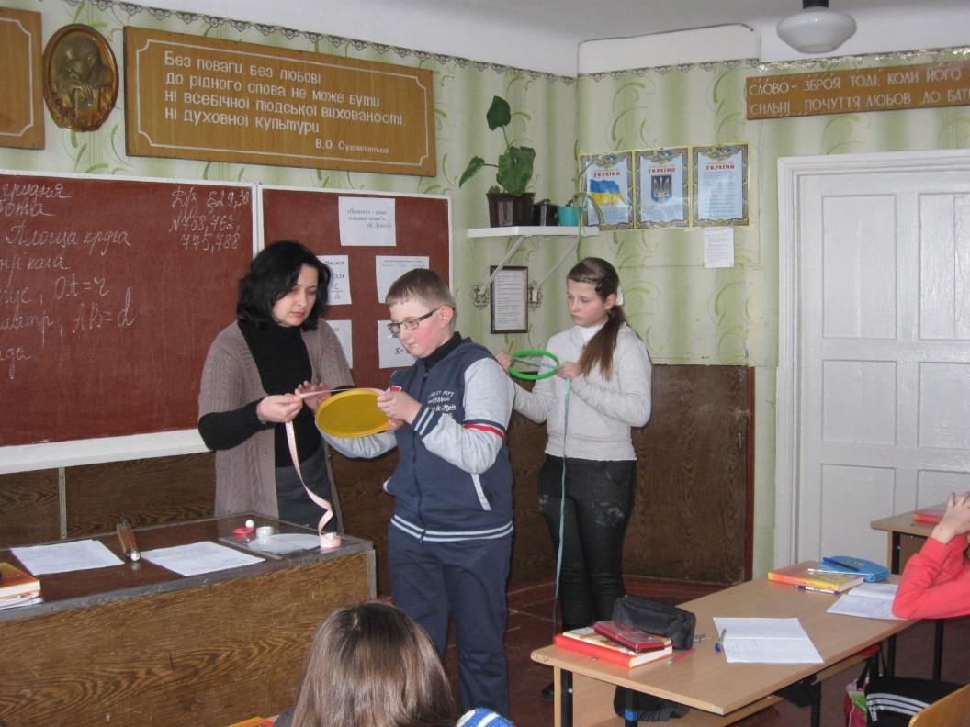
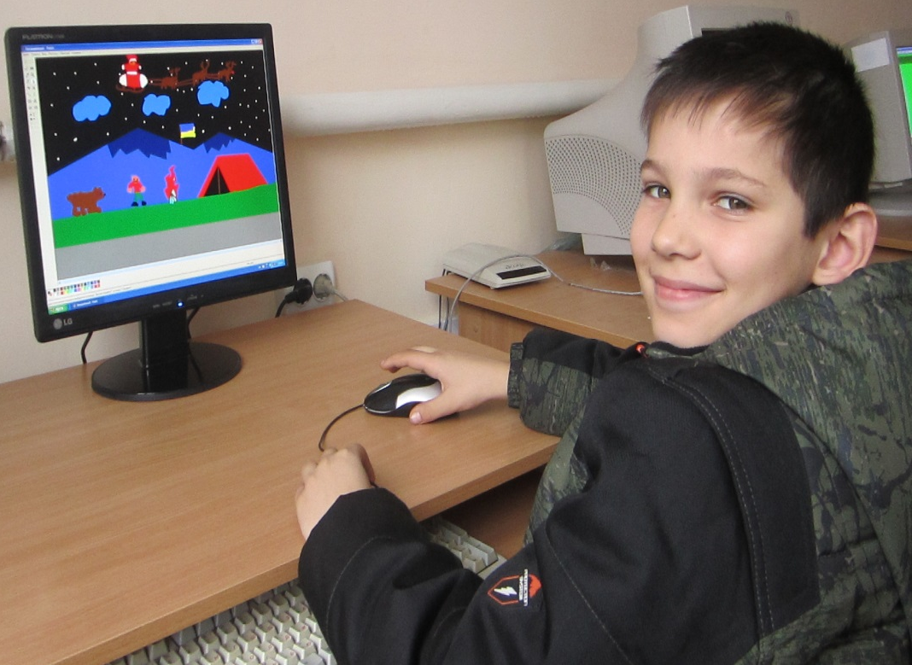

Slide 14
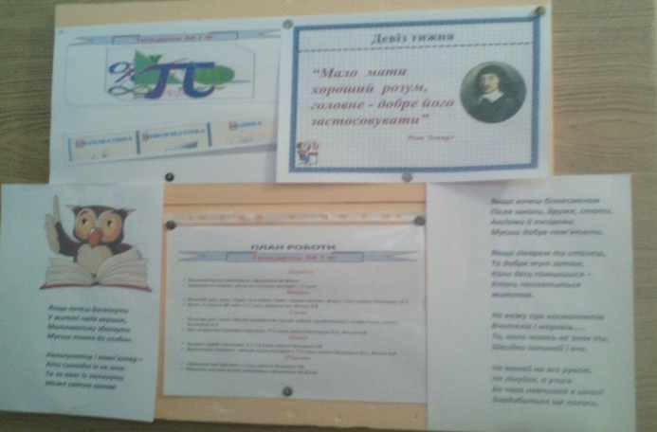
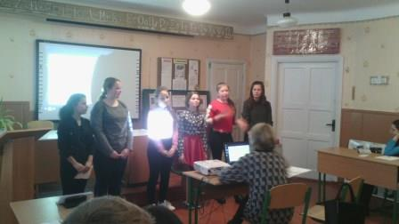
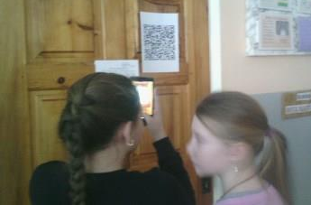
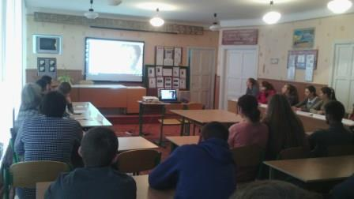
Позакласна робота
Предметні тижні з математики, інформатики та фізики

Slide 15
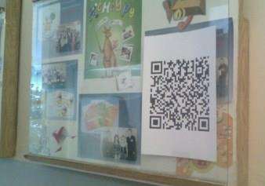
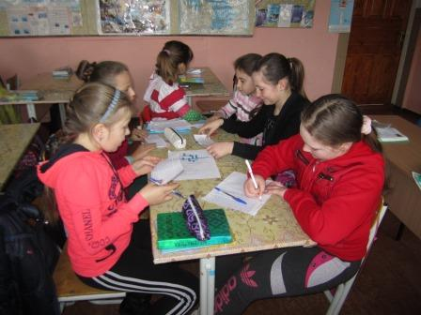
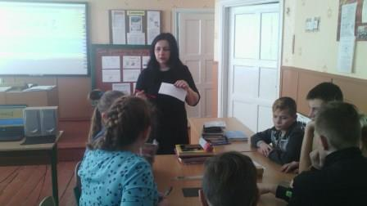
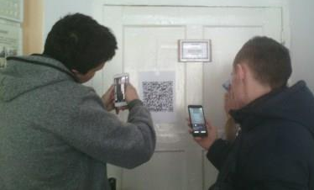
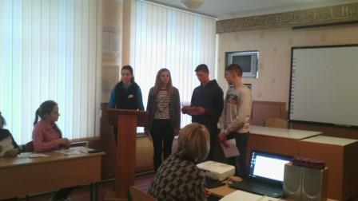

Slide 17
Дякую за увагу!

